Slide 1

第二章 处理器管理
1. 处理器、中断
2.进程、线程
3.处理器调度原理与算法

Slide 2
第二章 处理器管理
2.1 中央处理器
2.2 中断技术
2.3 进程及其实现
2.4 线程及其实现
2.5 Linux进程和线程
2.6 Windows 2003进程和线程
2.7 处理器调度
2.8 处理器调度算法
2.9 Linux调度算法
2.10 Windows 2003调度算法

Slide 3
2.1中央处理器
计算机系统
处理器
  寄存器
  特权指令
  处理器状态
程序状态字寄存器
多处理器

Slide 4

Computer System Organization
Computer-system operation
  One or more CPUs, device controllers connect through common bus providing access to shared memory
  Concurrent execution of CPUs and devices competing for memory cycles

Slide 5
Computer-System Operation
I/O devices and the CPU can execute concurrently.
Each device controller is in charge of a particular device type.
Each device controller has a local buffer.
CPU moves data from/to main memory to/from local buffers
I/O is from the device to local buffer of controller.
Device controller informs CPU that it has finished its operation by causing an interrupt.

Slide 6
处理器
1.单处理器和多处理器系统
多处理机系统
      共享存储(紧密耦合)
      分布存储(松散耦合)

Slide 7
2.寄存器(1)
计算机系统的处理器包括一组寄存器，其个数根据机型的不同而不同，它们构成了一级存储，比主存容量小 ，但访问速度快。
这组寄存器所存储的信息与程序的执行有很大关系，构成了处理器现场。

Slide 8
寄存器(2)
通用寄存器– EAX、EBX、ECX和EDX
指针及变址寄存器—ESP、EBP、ESI及EDI
段选择符寄存器--CS、DS、SS、ES 、FS、GS
指令指针寄存器和标志寄存器--EIP、EFLAGS
控制寄存器--CR0、CR1、CR2和CR3
外部设备使用的寄存器

Slide 9
寄存器(3)
EAX
EBX
ECX
EDX
AX
BX
CX
DX
ESP
EBP
ESI
EDI
SP
BP
SI
DI

Slide 10
寄存器(4)
IP
CS
DS
SS
ES
EFAG
FS
GS
CR0
CR1
CR2
CR3

Slide 11
3.特权指令与非特权指令(1)
机器指令的集合称指令系统
(1)数据处理类指令；
(2)转移类指令；
(3)数据传送类指令；
(4)移位与字符串指令；
(5)I/O类指令。

Slide 12
特权指令与非特权指令(2)
从资源管理和控制程序执行的角度出发，把指令系统中的指令分作两部分：特权指令和非特权指令。
特权指令是指指令只能提供给操作系统的核心程序使用的，如:
  启动I/O设备、设置时钟、控制中断屏蔽位、清主存、建立存储键，加载PSW等。

Slide 13
Which of the following instructions should be privileged?
Set value of timer.
Read the clock.
c. Clear memory.
d. Issue a trap instruction.
e. Turn off interrupts.
f. Modify entries in device-status table.
g. Access I/O device.

Slide 14
4.处理器状态
处理器怎么知道当前是操作系统还是一般用户程序在运行呢?
处理器状态标志:
  管理状态(特权状态、系统模式、特态或管态)
  用户状态(目标状态、用户模式、常态或目态)
处理器处于管理状态时，程序可以执行全部指令，使用所有资源，具有改变处理器状态的能力；处理器处于用户状态时，程序只能执行非特权指令
Intel x86的处理器状态有四种，支持4个保护级别，0级权限最高，3级权限最低

Slide 15
处理器模式转换
导致处理器从用户态向核心态转换，一是程序请求操作系统服务，执行系统调用；二是程序运行时，产生中断或异常事件，运行程序被中断，转向中断处理或异常处理程序工作。
两类情况都通过中断机制发生，中断和异常是用户态到内核态转换仅有的途径。
从内核模式转向用户模式，计算机提供一条特权指令称作加载程序状态字(IBM370为load PSW指令，Intel x86为iret指令)，用来实现从系统(核心态)返回到用户态，控制权交给应用进程。

Slide 16
程序状态字寄存器(1)
计算机如何知道当前处于何种工作状态？这时能否执行特权指令？通常操作系统都引入程序状态字PSW（Program Status Word）来区别不同的处理器工作状态
PSW用来控制指令执行顺序并保留和指示与程序有关的系统状态，主要作用是实现程序状态的保护和恢复
每个程序都有一个与其执行相关的PSW，每个处理器都设置一个PSW寄存器
程序占有处理器执行，它的PSW将占有PSW寄存器

Slide 17
程序状态字寄存器(2)
PSW寄存器包括以下内容：
程序基本状态：
(1) 程序计数器；
(2) 条件码；
(3) 处理器状态位。
中断码。保存程序执行时当前发生的中断事件。
中断屏蔽位。指明程序执行中发生中断事件时，是否响应出现的中断事件。

Slide 18
IBM360/370系列计算机
程序状态字的基本格式
8位系统
屏蔽
4位CMWP
字段
4位程序
屏蔽
XX X X XXXX X X XXXXXX
16位中断码
字段
24位指令
地址
4位保护键
指令长和
条件码

Slide 19
Intel x86程序状态字
Intel x86中，PSW由标志寄存器EFLAGS和指令指针寄存器EIP组成，均为32位。
EFLAGS的低位部分称FLAGS，标志可划分为三组：状态标志、控制标志、系统标志。

Slide 20
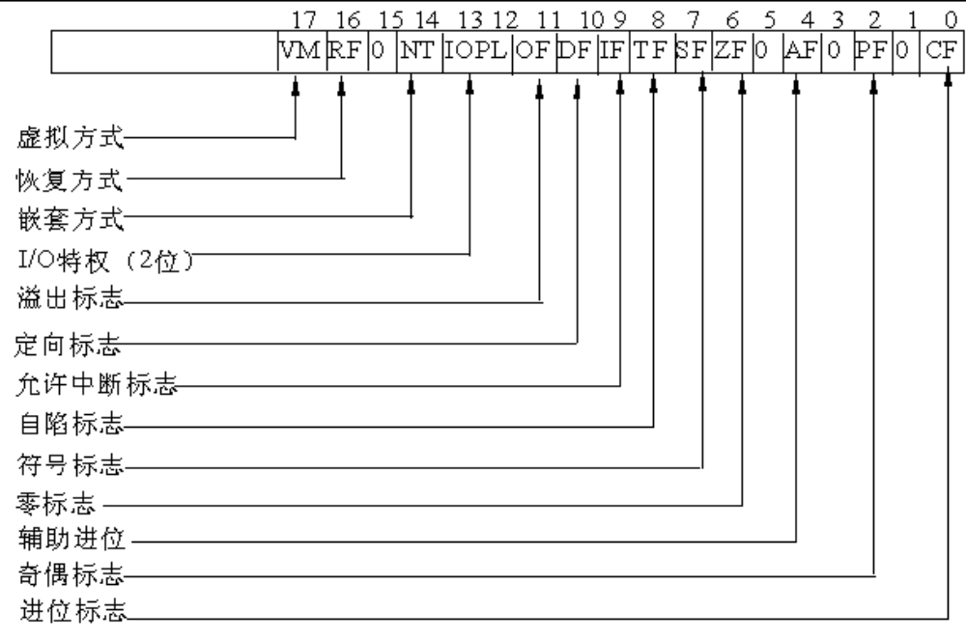
EFLAG

Slide 21
1)多处理器结构
线程执行环境
线程执行环境
线程执行部件
线程执行部件
L1指令缓冲
L1数据缓冲
L1指令缓冲
L1数据缓冲
L2高速缓冲
L2高速缓冲
FSB
北桥
内存
PCI总线

Slide 22
2)超线程结构
线程执行环境
线程执行环境
线程执行部件
L1指令缓冲
L1数据缓冲
L2高速缓冲
FSB

Slide 23
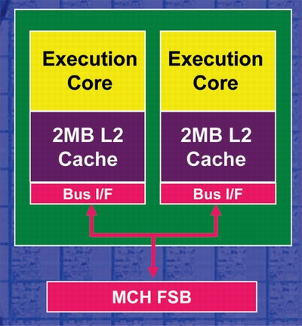
3)多核结构

Slide 24
4)多核超线程结构
线程执行环境
线程执行环境
线程执行环境
线程执行环境
线程执行部件
线程执行部件
L1指令缓冲
L1数据缓冲
L1指令缓冲
L1数据缓冲
L2高速缓冲
FSB

